Slide 1
Теория вероятностей подготовка к ЕГЭ - 2017
Электронное учебно-методическое пособие для учащихся 9-11 классов
Плотникова Галина Вениаминовна
учитель математики
МБОУ «Сибирская СОШ №1»

Slide 2

Модуль 1. Простые задачи
В этом модуле рассматриваются задачи, для решения которых достаточно применить классическое определение вероятности.
Определение. Вероятностью Р события А называют отношение числа m исходов, благоприятных этому событию, к общему числу n исходов
Р(А) = $\frac{m}{n}$

Slide 3
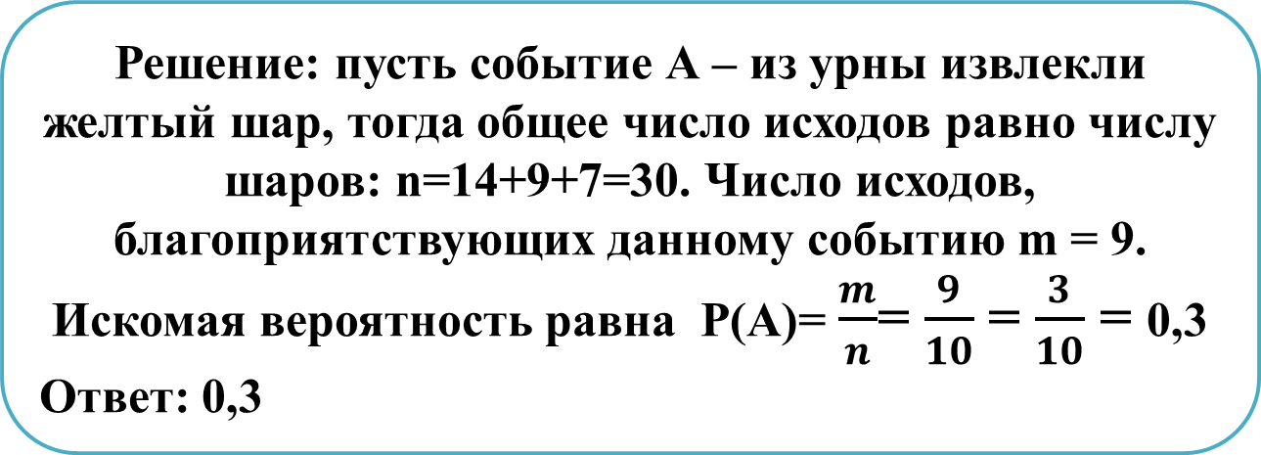
Модуль 1. Простые задачи
Задача 1. В урне 14 красных, 9 желтых и 7 зеленых шаров. Из урны наугад достают один шар. Какова вероятность, что этот шар окажется желтым?
Решение: пусть событие А – из урны извлекли желтый шар, тогда общее число исходов равно числу шаров: n=14+9+7=30. Число исходов, благоприятствующих данному событию m = 9. Искомая вероятность равна Р(А)= $\frac{m}{n}$= $\frac{9}{10}$ = $\frac{3}{10}$ = 0,3
Ответ: 0,3

Slide 4
Задачи о выборе объектов из набора
Задача 2. В чемпионате по гимнастике участвуют 40 спортсменок: 12 из Аргентины, 9 из Бразилии, остальные — из Парагвая. Порядок, в котором выступают гимнастки, определяется жребием. Найдите вероятность того, что спортсменка, выступающая первой, окажется из Парагвая.
Задача 3. Антон, Боря , Вова и Гриша бросили жребий – кому начинать игру. Найдите вероятность того, что начинать игру будет Вова.
Задача 4. Какова вероятность того, что случайно выбранное натуральное число от 4 до 23 делится на 3?
Решение

Slide 5
Проверь себя
Задача 4. Научная конференция проводится в 3 дня. Всего запланировано 70 докладов — в первый день 28 докладов, остальные распределены поровну между вторым и третьим днями. Порядок докладов определяется жеребьёвкой. Какова вероятность, что доклад профессора М. окажется запланированным на последний день конференции?
Задача 5. В сборнике билетов по химии всего 25 билетов, в 6 из них встречается вопрос по углеводородам. Найдите вероятность того, что в случайно выбранном на экзамене билете школьнику достанется вопрос по углеводородам.
Задача 6. Перед началом первого тура чемпионата по шашкам участников разбивают на игровые пары случайным образом с помощью жребия. Всего в чемпионате участвует 36 шашистов, среди которых 15 участников из России, в том числе Евгений Коротов. Найдите вероятность того, что в первом туре Евгений Коротов будет играть с каким-либо шашистом из России?
Задача 7. В среднем из 500 садовых насосов, поступивших в продажу, 4 подтекают. Найдите вероятность того, что один случайно выбранный для контроля насос не подтекает.
Задача 8. Фабрика выпускает сумки. В среднем на 80 качественных сумок приходится одна сумка со скрытыми дефектами. Найдите вероятность того, что купленная сумка окажется качественной. Результат округлите до сотых
Ответы

Slide 6
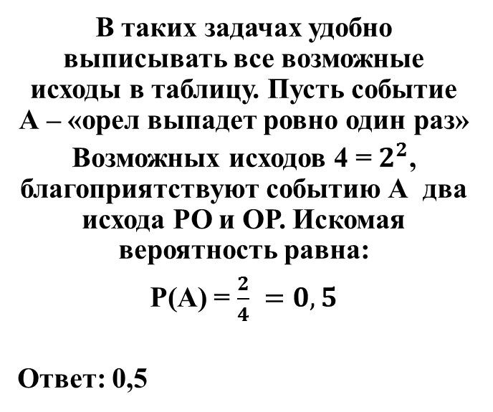
Задачи о подбрасывании монеты
Задача 9. В случайном эксперименте симметричную монету бросают дважды. Найдите вероятность того, что орел выпадет ровно один раз.
В таких задачах удобно выписывать все возможные исходы в таблицу. Пусть событие А – «орел выпадет ровно один раз»
Возможных исходов 4 = $2^{2}$, благоприятствуют событию А два исхода РО и ОР. Искомая вероятность равна:
Р(А) = $\frac{2}{4} =0,5$
Ответ: 0,5
1-й раз | 2-й раз
Р | Р
Р | О
О | Р
О | О

Slide 7
Задачи о подбрасывании монеты
Задача 10. Перед началом футбольного матча судья бросает монетку, чтобы определить, какая из команд начнет игру с мячом. Команда «Изумруд» играет три матча с разными командами. Найдите вероятность того, что в этих играх «Изумруд» выиграет жребий ровно один раз.
Решение

Slide 8
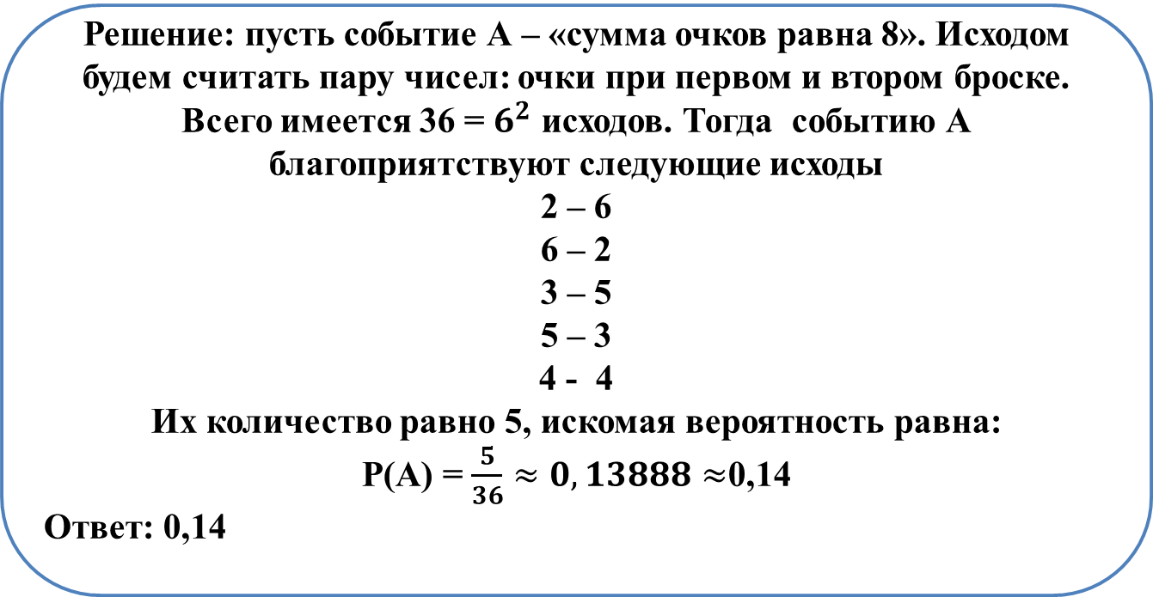
Задачи о подбрасывании кубика
Задача 11. Игральный кубик бросают дважды. Найти вероятность того, что в сумме выпадет 8 очков, результат округлите до сотых.
Решение: пусть событие А – «сумма очков равна 8». Исходом будем считать пару чисел: очки при первом и втором броске. Всего имеется 36 = $6^{2}$ исходов. Тогда событию А благоприятствуют следующие исходы
2 – 6
6 – 2
3 – 5
5 – 3
4 - 4
Их количество равно 5, искомая вероятность равна:
Р(А) = $\frac{5}{36}≈0,13888≈$0,14
Ответ: 0,14

Slide 9
Задачи о подбрасывании кубика
Задача 12. В случайном эксперименте бросают три игральные кости. Найдите вероятность того, что в сумме выпадет 15 очков. Результат округлите до сотых.
Решение

Slide 10
Проверь себя
Задача 13. Одновременно бросают три игральные кости. Найти вероятность того, что в сумме выпадет 5 очков, Результат округлите до сотых.
Задача 14. Определите вероятность того, что при двух бросаниях кубика выпадет разное количество очков. Результат округлить до сотых.
Задача 15. В случайном эксперименте бросают три игральные кости. Найдите вероятность того, что в сумме выпадет 7 очков, Результат округлите до сотых.
Задача 16. Дважды бросают симметричную монету. Найдем вероятность того, что оба раза выпала одна сторона.
Задача 17. В случайном эксперименте симметричную монету бросают трижды. Найдите вероятность того, что орел не выпадет ни разу.
Задача 18. В случайном эксперименте симметричную монету бросают четырежды. Найдите вероятность того, что орел не выпадет ни разу.
Ответы

Slide 11
Модуль2.Задачи средней трудности
При решении задач этого модуля необходимы формулы вероятности для объединения несовместных событий и пересечения независимых событий.
К этому модулю относятся задачи , связанные с частотой и процентами.
Определение. Два события А и В называются несовместными, если они не могут происходить одновременно в одном и том же испытании.
Пример. Событие А – «при бросании кубика выпало число 3 » и событие В – « выпало четное число» несовместны.
Событие С – « выпало число больше 3-х» и событие Д – «выпало четное число» являются совместными событиями.
Теорема. Вероятность суммы двух несовместных событий A и B (появление хотя бы одного события) равна сумме вероятностей этих событий:
P(A+B)=P(A) +P(B)

Slide 12
Модуль2.Задачи средней трудности
,
на второй кости выпало нечетное число очков ,
Определение. Два события А и В называются независимыми, если вероятность каждого из них не зависит от появления или непоявления другого (появление события А не влияет на ве­роятность события В)
Пример. Производится бросание двух костей. Событие А- «при первом подбрасывании выпало нечетное число очков» и событие В – «при втором подбрасывании выпало нечетное число очков» являются независимыми.
Пример. Пусть в урне два черных и два белых шара. Событие А – «первый извлеченный шар белый» и событие В – «второй извлеченный шар черный» являются зависимыми.
Теорема. Вероятность произведения (совместного появления) двух независимых событий равна произведению вероятностей этих событий: P(AB) = P(A) · P(B).

Slide 13
Задачи об объединении несовместных событий
Задача 19. На экзамене по геометрии школьнику достаётся один вопрос из списка экзаменационных вопросов. Вероятность того, что это вопрос на тему « Ромб», равна 0,1. Вероятность того, что это вопрос на тему «Тригонометрия», равна 0,35. Вопросов, которые одновременно относятся к этим двум темам, нет. Найдите вероятность того, что на экзамене школьнику достанется вопрос по одной из этих двух тем.
Решение: пусть событие А означает, что школьнику достался вопрос по теме «Ромб», событие В – вопрос по теме «Тригонометрия». По условию Р(А)=0,1, Р(В)=0,35, события А и В несовместны. Искомая вероятность равна р(А+В) = 0,1+0,35 = 0,45
Ответ: 0,45

Slide 14
Задачи об объединении несовместных событий
Задача 20. Из районного центра в деревню ежедневно ходит автобус. Вероятность того, что в понедельник в автобусе окажется меньше 25 пассажиров, равна 0,91. Вероятность того, что окажется меньше 18 пассажиров, равна 0,39. Найдите вероятность того, что число пассажиров будет от 18 до 24.
Задача 21. Вероятность того, что новая кофемолка прослужит больше года, равна 0,93. Вероятность того, что она прослужит больше двух лет, равна 0,81. Найдите вероятность того, что кофемолка прослужит меньше двух лет, но больше года.
Решение

Slide 15
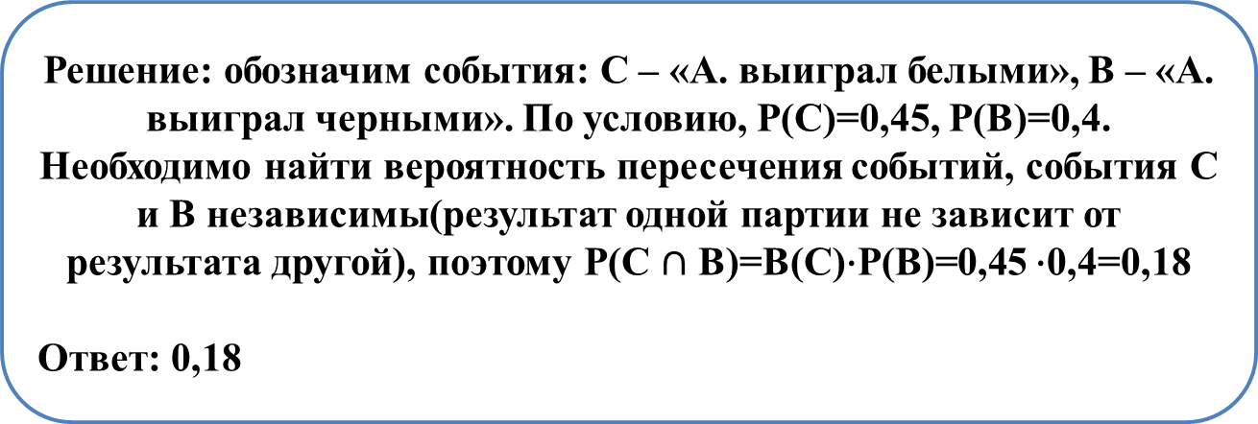
Задачи о пересечении независимых событий
Задача 22. Если гроссмейстер А играет белыми, то он выигрывает у гроссмейстера Н. с вероятностью 0,45. Если А. играет черными, то А. выигрывает у Н. с вероятностью 0,4. Гроссмейстеры А. и Н. играют две шахматные партии, причем во второй партии меняют цвет фигур. Найдите вероятность того, что А. выиграет оба раза.
Решение: обозначим события: С – «А. выиграл белыми», В – «А. выиграл черными». По условию, Р(С)=0,45, Р(В)=0,4. Необходимо найти вероятность пересечения событий, события С и В независимы(результат одной партии не зависит от результата другой), поэтому Р(С $∩$ В)=В(С)$∙$Р(В)=0,45 $∙$0,4=0,18
Ответ: 0,18

Slide 16
Задачи о пересечении независимых событий
Задача 23. В магазине три продавца. Каждый из них занят с клиентом с вероятностью 0,4. Найдите вероятность того, что в случайный момент времени все три продавца заняты( считая, что клиенты заходят независимо друг от друга).
Задача 24. Биатлонист 5 раз стреляет по мишеням. Вероятность попадания в мишень при одном выстреле равна 0,6. Найдите вероятность того, что биатлонист первые 2 раза попал в мишени, а последние три промахнулся. Результат округлите до сотых.
Решение

Slide 17
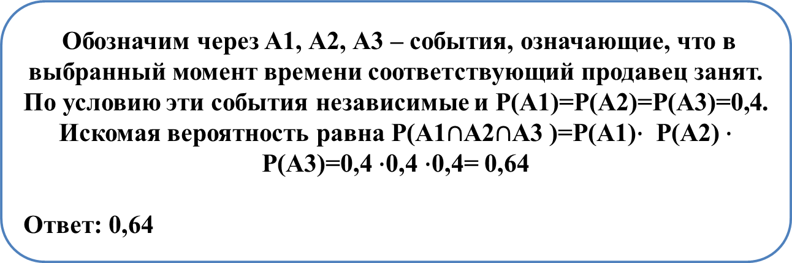
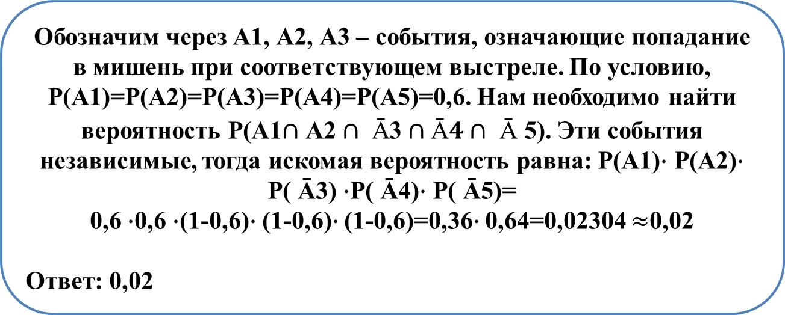
Обозначим через А1, А2, А3 – события, означающие, что в выбранный момент времени соответствующий продавец занят. По условию эти события независимые и Р(А1)=Р(А2)=Р(А3)=0,4. Искомая вероятность равна Р(А1$∩$А2$∩$А3 )=Р(А1)$∙$ Р(А2)$∙$ Р(А3)=0,4 $∙$0,4 $∙$0,4= 0,64
Ответ: 0,64
Обозначим через А1, А2, А3 – события, означающие попадание в мишень при соответствующем выстреле. По условию, Р(А1)=Р(А2)=Р(А3)=Р(А4)=Р(А5)=0,6. Нам необходимо найти вероятность Р(А1$∩$ А2 $∩\text{ Ā}$3 $∩\text{Ā}4∩$ Ā 5). Эти события независимые, тогда искомая вероятность равна: Р(А1)$∙$ Р(А2)$∙$ Р( Ā3) $∙$Р( Ā4)$∙$ Р( Ā5)=
0,6 $∙$0,6 $∙$(1-0,6)$∙$ (1-0,6)$∙$ (1-0,6)=0,36$∙$ 0,64=0,02304 $≈$0,02
Ответ: 0,02
Назад

Slide 18
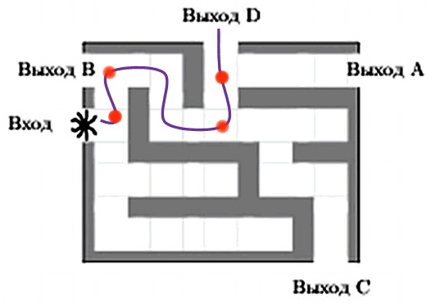
Проверь себя
Задача 25. В классе 21 шестиклассник, среди них два друга – Митя и Петя. Класс случайным образом делят на три группы, по 7 человек в каждой. Найдите вероятность того, что Митя и Петя окажутся в одной и той же группе.
Задача 26. Павел Иванович совершает прогулку из точки А по дорожкам парка. На каждой развилке он наудачу выбирает следующую дорожку, не возвращаясь обратно. Схема дорожек показана на рисунке. Найдите вероятность того, что Павел Иванович попадёт в точку G.
Задача 27. На рисунке изображён лабиринт. Паук заползает в лабиринт в точке «Вход». Развернуться и ползти назад паук не может, поэтому на каждом разветвлении паук выбирает один из путей, по которому ещё не полз. Считая, что выбор дальнейшего пути чисто случайный, определите, с какой вероятностью паук придёт к выходу D.
A
C
B
G
E
F
D
H
К

Slide 19
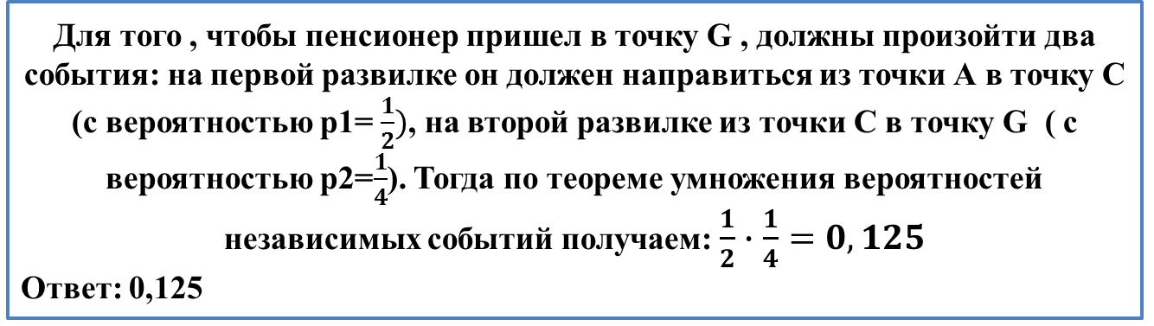
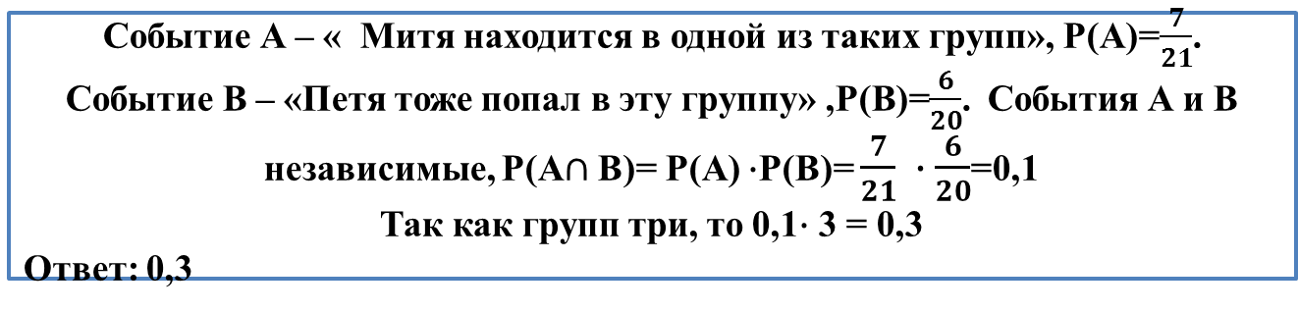
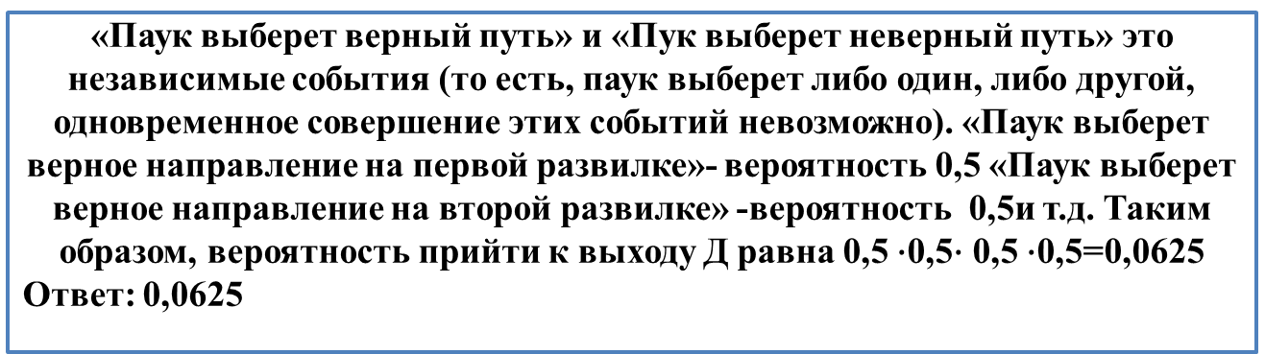
Событие А – « Митя находится в одной из таких групп», Р(А)=$\frac{7}{21}$.
Событие В – «Петя тоже попал в эту группу» ,Р(В)=$\frac{6}{20}$. События А и В независимые, Р(А$∩$ В)= Р(А) $∙$Р(В)= $\frac{7}{21} ∙\frac{6}{20}$=0,1
Так как групп три, то 0,1$∙$ 3 = 0,3
Ответ: 0,3
Для того , чтобы пенсионер пришел в точку G , должны произойти два события: на первой развилке он должен направиться из точки А в точку С (с вероятностью р1= $\frac{1}{2})$, на второй развилке из точки С в точку G ( с вероятностью р2=$\frac{1}{4}$). Тогда по теореме умножения вероятностей независимых событий получаем: $\frac{1}{2}∙$ $\frac{1}{4}=0,125$
Ответ: 0,125
«Паук выберет верный путь» и «Пук выберет неверный путь» это независимые события (то есть, паук выберет либо один, либо другой, одновременное совершение этих событий невозможно). «Паук выберет верное направление на первой развилке»- вероятность 0,5 «Паук выберет верное направление на второй развилке» -вероятность 0,5и т.д. Таким образом, вероятность прийти к выходу Д равна 0,5 $∙$0,5$∙$ 0,5 $∙$0,5=0,0625
Ответ: 0,0625

Slide 20
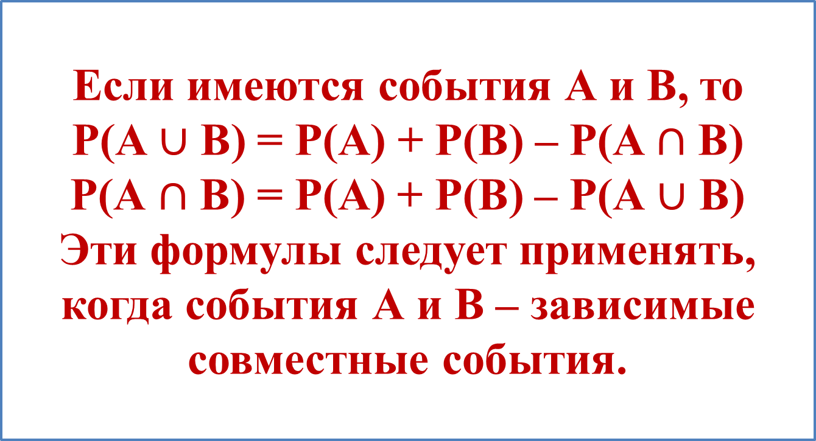
Модуль 3. Трудные задачи
Если имеются события А и В, то
Р(А$∪$ В) = Р(А) + Р(В) – Р(А$∩$ В)
Р(А $∩$ В) = Р(А) + Р(В) – Р(А $∪$ В)
Эти формулы следует применять, когда события А и В – зависимые совместные события.

Slide 21
Задачи о зависимых событиях
Ковбой Джон попадает в муху на стене с вероятностью 0,7, если стреляет из пристрелянного револьвера. Если Джон стреляет из непристрелянного револьвера, то он попадает в муху с вероятностью 0,1. На столе лежит 10 револьверов, из них только 2 пристрелянные. Ковбой Джон видит на стене муху, наудачу хватает первый попавшийся револьвер и стреляет в муху. Найдите вероятность того, что Джон промахнётся.
Событие А – «Ковбой Джон схватит пристрелянный пистолет и попадет из него», событие В – «Ковбой Джон схватит непристрелянный пистолет и попадет из него».
По формуле условной вероятности, Р(А)=0,4 0,9=0,36, Р(В)=0,6 0,2=0,12. Эти события несовместны, вероятность их суммы равна сумме вероятностей: 0.36+0,12=0,48. Событие, состоящее в том, что Джон промахнется, противоположное. Искомая вероятность равна: 1-0,48=0,52
Ответ: 0,52

Slide 22
Задачи о зависимых событиях
В торговом центре два одинаковых автомата продают кофе. Вероятность того, что к концу дня в автомате закончится кофе, равна 0,2. Вероятность того, что кофе закончится в обоих автоматах, равна 0,16. Найдите вероятность того, что к концу дня кофе останется в обоих автоматах.
Рассмотрим события
А = «кофе закончится в первом автомате»,
В = «кофе закончится во втором автомате».
Тогда A·B = «кофе закончится в обоих автоматах»,
A + B = «кофе закончится хотя бы в одном автомате».
По условию P(A) = P(B) = 0,2; P(A·B) = 0,16.
События A и B совместные, вероятность суммы двух совместных событий равна сумме вероятностей этих событий, уменьшенной на вероятность их произведения:
P(A + B) = P(A) + P(B) − P(A·B) = 0,2 + 0,2 − 0,16 = 0,24.
Следовательно, вероятность противоположного события, состоящего в том, что кофе останется в обоих автоматах, равна 1 − 0,24 = 0,76.
Ответ: 0,76.

Slide 23
Задачи о зависимых событиях
Две фабрики выпускают одинаковые стекла для автомобильных фар. Первая фабрика выпускает 70 этих стекол, вторая — 30. Первая фабрика выпускает 5% бракованных стекол, а вторая — 4%. Найдите вероятность того, что случайно купленное в магазине стекло окажется бракованным.
Ответ: 0,204
Чтобы поступить в институт на специальность «Лингвистика», абитуриент должен набрать на ЕГЭ не менее 70 баллов по каждому из трёх предметов – математика, русский язык и иностранный язык. Чтобы поступить на на специальность «Коммерция», нужно набрать не менее 70 баллов по каждому из трёх предметов – математика, русский язык и обществознание.
Вероятность того, что абитуриент З. получит не менее 70 баллов по математике, равна 0,6, по русскому языку – 0,8, по иностранному языку – 0,7 и по обществознанию – 0,5.
Найдите вероятность того, что З. сможет поступить хотя бы на одну из двух упомянутых специальностей.
Решение

Slide 24
Решение:
Для того, чтобы поступить хоть куда-нибудь, З. нужно сдать и русский, и математику как минимум на 70 баллов, а помимо этого еще сдать иностранный язык или обществознание не менее, чем на 70 баллов. Пусть A, B, C и D – это события, в которых З. сдает соответственно математику, русский, иностранный и обществознание не менее, чем на 70 баллов. Тогда поскольку
Р(С + D) = P(C) + P(D) – P(C · D),
для вероятности поступления имеем:
P(AB(C + D)) = P(A) · P(B) · P(C + D) = P(A) · P(B) · (P(C) + P(D) – P(C) · P(D)) =
= 0,6 · 0,8 · (0,7 + 0,5 – 0,7 · 0,5) = 0,408.
Ответ: 0,408.
Назад

Slide 25
Проверь себя
Вариант 1
1)На чемпионате по прыжкам в воду выступают 20 спортсменов, среди них 6 прыгунов из Германии и 10 прыгунов из США. Порядок выступлений определяется жеребьевкой. Найдите вероятность того, что одиннадцатым будет выступать прыгун из Германии.
2)В случайном эксперименте бросают две игральные кости. Найдите вероятность того, что в сумме выпадет 2 очка. Результат округлите до сотых.
3)На экзамене по геометрии школьнику достаётся один вопрос из списка экзаменационных вопросов. Вероятность того, что это вопрос на тему «Тригонометрия», равна 0,35. Вероятность того, что это вопрос на тему «Вписанная окружность», равна 0,25. Вопросов, которые одновременно относятся к этим двум темам, нет. Найдите вероятность того, что на экзамене школьнику достанется вопрос по одной из этих двух тем.
4)В торговом центре два одинаковых автомата продают кофе. Вероятность того, что к концу дня в автомате закончится кофе, равна 0,3. Вероятность того, что кофе закончится в обоих автоматах, равна 0,14. Найдите вероятность того, что к концу дня кофе останется в обоих автоматах.
5)В кармане у Пети было 2 монеты по 5 рублей и 4 монеты по 10 рублей. Петя, не глядя, переложил какие-то 3 монеты в другой карман. Найдите вероятность того, что пятирублевые монеты лежат теперь в разных карманах.

Slide 26
Проверь себя
1)На чемпионате по прыжкам в воду выступают 20 спортсменов, среди них 6 прыгунов из Германии и 10 прыгунов из США. Порядок выступлений определяется жеребьевкой. Найдите вероятность того, что одиннадцатым будет выступать прыгун из Германии.
2)В случайном эксперименте бросают две игральные кости. Найдите вероятность того, что в сумме выпадет 2 очка. Результат округлите до сотых.
3)На экзамене по геометрии школьнику достаётся один вопрос из списка экзаменационных вопросов. Вероятность того, что это вопрос на тему «Тригонометрия», равна 0,35. Вероятность того, что это вопрос на тему «Вписанная окружность», равна 0,25. Вопросов, которые одновременно относятся к этим двум темам, нет. Найдите вероятность того, что на экзамене школьнику достанется вопрос по одной из этих двух тем.
4)В торговом центре два одинаковых автомата продают кофе. Вероятность того, что к концу дня в автомате закончится кофе, равна 0,3. Вероятность того, что кофе закончится в обоих автоматах, равна 0,14. Найдите вероятность того, что к концу дня кофе останется в обоих автоматах.
5)В кармане у Пети было 2 монеты по 5 рублей и 4 монеты по 10 рублей. Петя, не глядя, переложил какие-то 3 монеты в другой карман. Найдите вероятность того, что пятирублевые монеты лежат теперь в разных карманах.
Ответы
1.0,5
2. 0,06
3. 0,6
3. 0,6
5. 0,6

Slide 27
Использованная литература
Алгебра и начала математического анализа.11 класс/ Ю.М.Колягин, М.В.Ткачева, Н.Е.Федорова, М.И.Шабунин. – М.:Просвещение,
2011
ЕГЭ-2016: Математика: самое полное издание типовых вариантов заданий/ авт.-сост. И.В.Ященко, И.Р. Высоцкий; под ред. А.Л.Семёнова, И.В.Ященко.- Москва: АСТ: Астрель, 2014.
http://alexlarin.net/ege/2014/b102014.html
http://math.reshuege.ru/test?a=catlistwstat

Slide 28
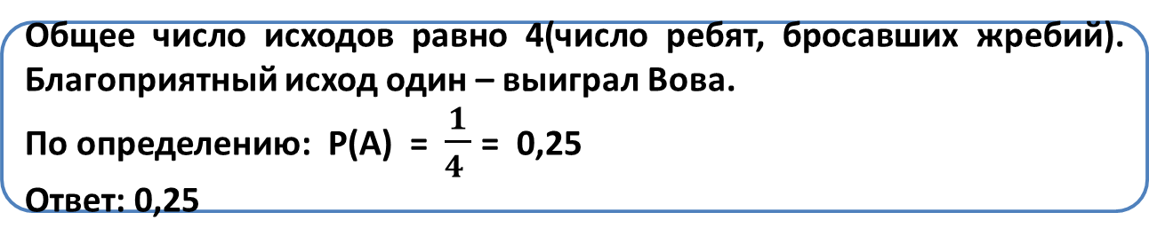
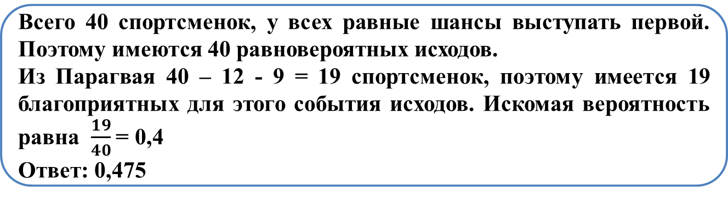
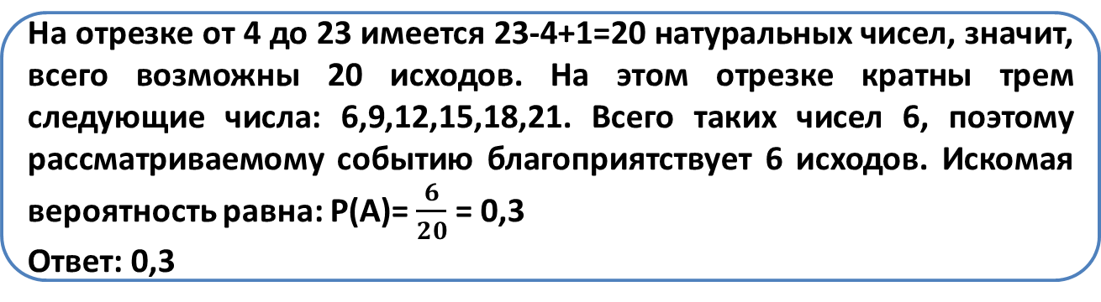
Всего 40 спортсменок, у всех равные шансы выступать первой. Поэтому имеются 40 равновероятных исходов.
Из Парагвая 40 – 12 - 9 = 19 спортсменок, поэтому имеется 19 благоприятных для этого события исходов. Искомая вероятность равна $\frac{19}{40}$ = 0,4
Ответ: 0,475
Общее число исходов равно 4(число ребят, бросавших жребий). Благоприятный исход один – выиграл Вова.
По определению: Р(А) = $\frac{1}{4 }$= 0,25
Ответ: 0,25
На отрезке от 4 до 23 имеется 23-4+1=20 натуральных чисел, значит, всего возможны 20 исходов. На этом отрезке кратны трем следующие числа: 6,9,12,15,18,21. Всего таких чисел 6, поэтому рассматриваемому событию благоприятствует 6 исходов. Искомая вероятность равна: Р(А)= $\frac{6}{20}$ = 0,3
Ответ: 0,3
Назад

Slide 29
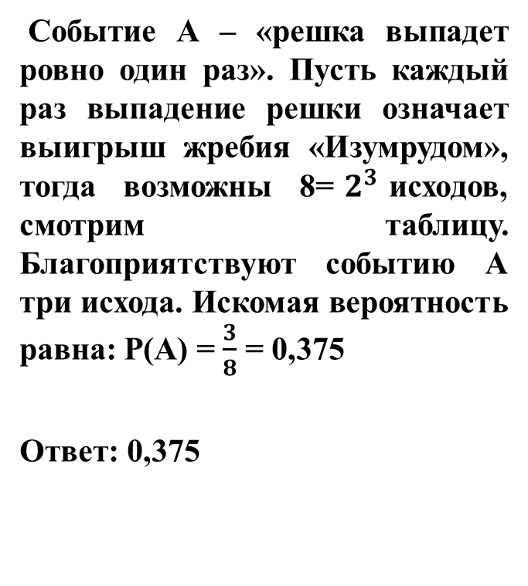
Задачи о подбрасывании монеты
Событие А – «решка выпадет ровно один раз». Пусть каждый раз выпадение решки означает выигрыш жребия «Изумрудом», тогда возможны 8=$2^{3}$исходов, смотрим таблицу. Благоприятствуют событию А три исхода. Искомая вероятность равна: Р(А) = $\frac{3}{8}$ = 0,375
Ответ: 0,375
1-й раз | 2-й раз | 3-й раз
Р | Р | Р
Р | Р | О
Р | О | Р
Р | О | О
О | Р | Р
О | Р | О
О | О | Р
О | О | О
Назад

Slide 30
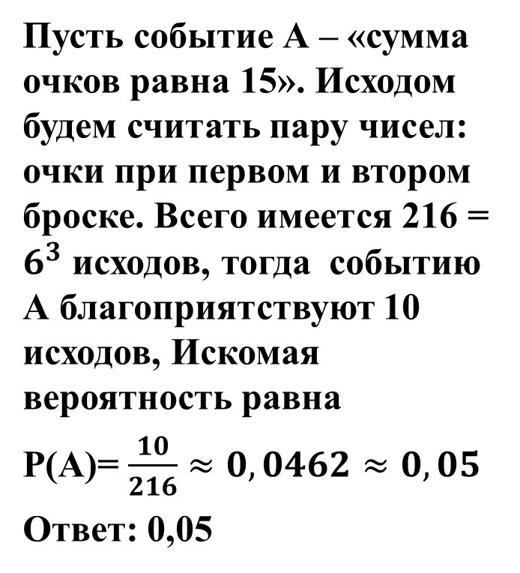
Задачи о подбрасывании кубика
Пусть событие А – «сумма очков равна 15». Исходом будем считать пару чисел: очки при первом и втором броске. Всего имеется 216 = $6^{3}$ исходов, тогда событию А благоприятствуют 10 исходов, Искомая вероятность равна
Р(А)= $\frac{10}{216}≈0,0462≈0,05$
Ответ: 0,05
1-й кубик | 2-й кубик | 3-й кубик | Общая сумма
6 | 6 | 3 | 15
6 | 3 | 6 | 15
3 | 6 | 6 | 15
5 | 5 | 5 | 15
6 | 5 | 4 | 15
6 | 4 | 5 | 15
5 | 6 | 4 | 15
5 | 4 | 6 | 15
4 | 6 | 5 | 15
4 | 5 | 6 | 15
Назад

Slide 31
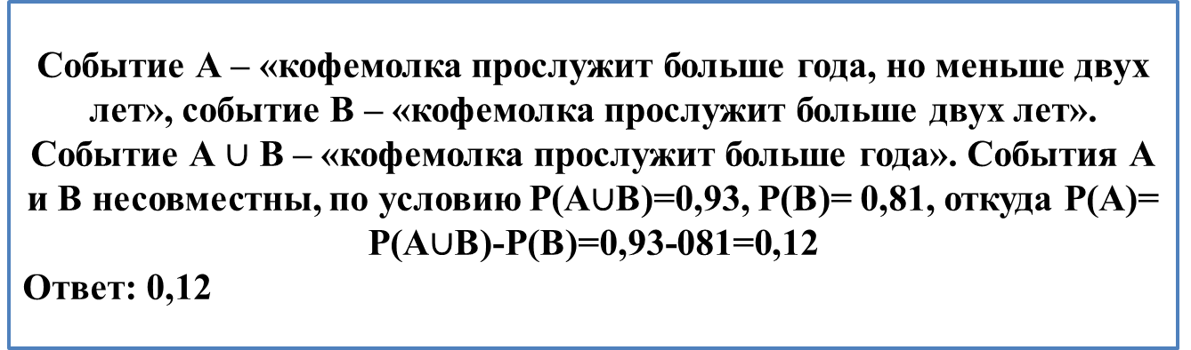
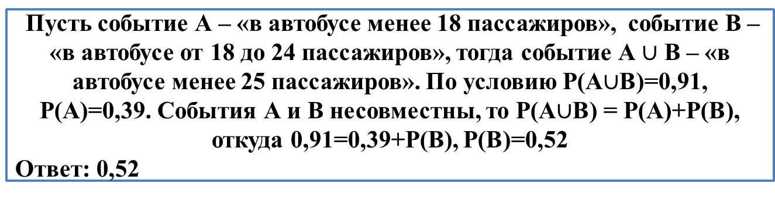
Задачи об объединении несовместных событий
Пусть событие А – «в автобусе менее 18 пассажиров», событие В – «в автобусе от 18 до 24 пассажиров», тогда событие А $∪$ В – «в автобусе менее 25 пассажиров». По условию Р(А$∪$В)=0,91, Р(А)=0,39. События А и В несовместны, то Р(А$∪$В) = Р(А)+Р(В), откуда 0,91=0,39+Р(В), Р(В)=0,52
Ответ: 0,52
Событие А – «кофемолка прослужит больше года, но меньше двух лет», событие В – «кофемолка прослужит больше двух лет». Событие А $∪$ В – «кофемолка прослужит больше года». События А и В несовместны, по условию Р(А$∪$В)=0,93, Р(В)= 0,81, откуда Р(А)= Р(А$∪$В)-Р(В)=0,93-081=0,12
Ответ: 0,12
Назад

Slide 32
Проверь себя
Задача 4. 0,3
Задача 5. 0,24
Задача 6. 0,4
Задача 7. 0,992
Задача 8. 0 99
Назад

Slide 33
Проверь себя
Задача 13. 0,03
Задача 14. 0,83
Задача 15. 0,07
Задача 16. 0,5
Задача 17. 0,125
Задача 18. 0,0625
Назад

